Slide 1

Лекция 8. Общая схема анализа СМО.

Slide 2
Общий алгоритм изучения СМО
Сформулировать цель: целевая функция
Определить границы системы: внешние потоки
Оценить параметры: λ, μ, распределения, число каналов
Выбрать метод моделирования: решение по методу и архитектура
Построить модель: уравнения / код / правила агентов
Проверить модель: верификация
Спланировать эксперимент: диапазоны параметров, план прогонов
Выполнить предварительные расчёты, оценить: валидация
Выполнить расчеты по плану: массив выходных данных
Статистически обработать: оценки показателей
Принять решение: выбрать конфигурацию, дать рекомендации

Slide 3
Целевые функции СМО
Параметры СМО для экономического анализа:
входящий поток требований или заявок на обслуживание;
правила фильтрации заявок
дисциплина постановки в очередь и выбора из нее;
правила, по которым осуществляется обслуживание;
правила частичного обслуживания заявки в ансамбле систем;
выходящий поток требований (вход следующей СМО);
режимы работы СМО.

Slide 4
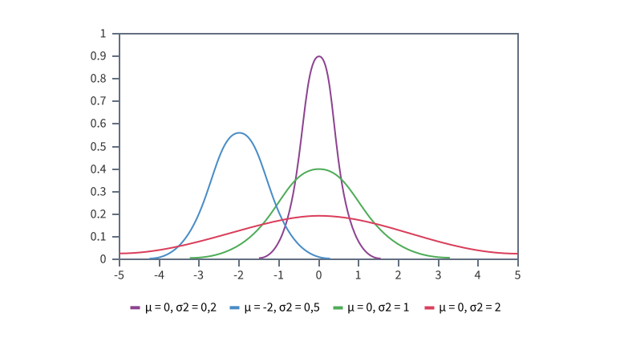
Описание входящего потока
Закон поступления требований в систему
Интенсивность + распределение по времени
Распределение временных интервалов между заявками
Правила входной фильтрации обращений
По распределению характеристик (пороги)
По параметрическим критериям
По характеристикам СМО в момент поступления заявки (с обратной связью)

Slide 5

Дисциплина управления очередью
Порядок постановки заявки в очередь
FIFO
LIFO
Random
Постановка по параметрам
Выборка по параметрам заявки
Ограничения на параметры очереди
Длина (неограниченная, ограниченная)
Время ожидания в очереди
Приоритеты
Организация очередей в системе
<номер>

Slide 6

Правила обслуживания в очереди
Длительность обслуживания
Фиксированная / детерминированная
Случайная, заданная функцией распределения
Параметрическая (заданная по параметрам заявки)
Количество каналов обслуживания
Количество фаз обслуживания
Однофазная СМО
Многофазная СМО
Многофазная СМО с возвратами
<номер>

Slide 7
Фильтрация входящих заявок
Фильтрация заявок позволяет отсеивать невыгодные или проблемные запросы, оптимизируя нагрузку на систему и увеличивая прибыль.
Типы фильтрации
По приоритету
По сложности запроса
По платежеспособности
На основе балансировки нагрузки
<номер>

Slide 8


Фильтрация входящих заявок
Фильтрация по приоритету - Разделение заявок на классы (например, VIP, стандарт, эконом) с разными условиями обслуживания.
Динамический приоритет
Ri​ – доход от заявки, Ti – ожидаемое время обслуживания.
Платный приоритет – клиенты могут оплатить ускоренное обслуживание (аналог «fast track» в аэропортах).
На основе балансировки нагрузки: Если система перегружена (ρ≥0.8), фильтровать заявки жестче
<номер>

Slide 9
Фильтрация входящих заявок
Фильтрация по сложности - отсев заявок, которые требуют слишком много ресурсов или имеют низкую вероятность успешного завершения.
Снижение нагрузки на дорогие ресурсы (например, квалифицированных сотрудников).
Рост общего дохода на 10–20% за счет концентрации на рентабельных заявках.
Фильтрация по платежеспособности - предварительная проверка клиентов (кредитоспособность, история платежей).
Сокращение безнадежных долгов на 25–40%.
Уменьшение затрат на взыскание.
<номер>

Slide 10
Автоматизация фильтрации
Инструменты.
AI-классификаторы (бямка для анализа текста заявки).
Скоринговые системы (на основе CRM-данных).
Динамическое ценообразование (например, повышение тарифа для «сложных» запросов).
Общий алгоритм:
Внедрить приоритезацию: разделить заявки на VIP/стандарт;
Отсекать убыточные заявки: использовать пороговые правила;
Автоматизировать фильтрацию: чат-боты, скоринговые системы;
Динамически подстраивать фильтры: ужесточать отбор при перегрузке;
Автоматически подстраивать тарифы и условия обслуживания.
<номер>

Slide 11
Очереди: дисциплины
FIFO (First In, First Out) – первым пришел, первым обслужен.
Экономика: проста в реализации, но может приводить к большим задержкам для высокоприоритетных клиентов.
LIFO (Last In, First Out) – последним пришел, первым обслужен.
Экономика: может улучшать среднее время ожидания для новых заявок, но увеличивает несправедливость.

Slide 12
Очереди: дисциплины
Приоритетное обслуживание – заявки с высоким приоритетом обслуживаются первыми.
Экономика: повышает удовлетворенность важных клиентов, но может ухудшать средние показатели для остальных.
RR (Round Robin) – циклическое обслуживание с квантом времени.
Экономика: обеспечивает справедливость, но может снижать общую пропускную способность.

Slide 13
Очереди: дисциплины
PS (Processor Sharing) – все заявки обслуживаются "одновременно" с разделением ресурса.
Экономика: минимизирует вариативность времени ожидания, но требует сложного управления.

Slide 14
Очереди: дисциплины
Ограничение очереди (например, отказ при переполнении).
Экономика: снижает перегрузку, но ведет к потерям заявок.
Динамическое управление (например, добавление серверов при росте нагрузки).
Экономика: требует затрат на масштабирование, но улучшает качество обслуживания.

Slide 15
Очереди: дисциплины
Раздельные очереди (например, fast lane и regular lane).
Экономика: позволяет дифференцировать услуги по цене.
Единый пул с балансировкой (например, виртуальная очередь в банках).
Экономика: повышает эффективность использования ресурсов.

Slide 16
Анализ очередей
Метрики
Среднее время ожидания – влияет на удовлетворенность клиентов.
Коэффициент загрузки – определяет эффективность использования ресурсов.
Вероятность отказа – потери из-за перегруженности.
Стоимость обслуживания – затраты на инфраструктуру и персонал.

Slide 17
Анализ очередей
Методы анализа и оптимизации
Теория очередей (Марковские процессы, формулы Эрланга) – для расчета стационарных характеристик.
Имитационное моделирование – для сложных систем с нестандартными дисциплинами.
Эконометрические подходы – анализ реальных данных для настройки параметров.

Slide 18
Анализ и выбор вариантов
Сравнение общей очереди и нескольких параллельных очередей в многоканальной СМО
Одна общая очередь (Single Queue, SQ) – все заявки попадают в единый пул и распределяются на свободные серверы.
Несколько параллельных очередей (Multiple Queues, MQ) – у каждого сервера своя очередь, заявка выбирает одну из них (например, случайно или по наименьшей длине).

Slide 19




Общая очередь
Среднее число заявок в очереди
Среднее время ожидания
Среднее время в системе

Slide 20


Параллельные очереди
Среднее время ожидания в одной очереди
Общее среднее время ожидания

Slide 21


Сравнение
Среднее время ожидания в одной очереди
Среднее время ожидания в параллельных очередях

Slide 22
Параллельные очереди
Когда выбирать общую очередь?
Высокая стоимость простоя клиентов (например, call-центры, банки).
Важна минимизация времени ожидания.
Когда выбирать параллельные очереди?
Низкие требования к времени ожидания.
Ограниченные ресурсы на управление очередями (например, супермаркеты с кассами).

Slide 23
«Лайфхак» - какой я умный
Рассмотрим систему с несколькими каналами, где:
Часть заявок («наивные») встает только в одну случайную очередь (как в классической многоканальной СМО).
Часть заявок («умные») встает во все очереди (как в системе с дублированием).

Slide 24


«Лайфхак» - какой я умный
Время ожидания:
«Наивные»
«Умные»
Умные заявки выигрывают значительно (время ожидания ↓, удовлетворенность ↑).
Обычные заявки проигрывают, но это может быть оправдано экономически.
Оптимальная стратегия требует анализа доходов и потерь для обеих групп.

Slide 25
Выбор метода моделирования
Ситуация | Аналитика | Имитация | Агенты
Поток – пуассоновский, обслуживание – экспоненциальное | ✅ идеал | 📉 избыточно | ❌ не нужно
Распределения произвольные (G/G/n) | ❌ нет формул | ✅ подходит | 🔶 можно, но зачем
Замкнутая сеть с 5–20 заявками | ✅ MVA | 🔶 допустимо | ❌
Толпа, эвакуация, водители… иначе говоря, есть адаптивность. | ❌ | 🔶 ограниченно | ✅ лучший
Нужна точная вероятность отказа в редких событиях | ✅ (если есть формула) | ❌ (нужны миллионы прогонов) | ❌
Высокая размерность (>10 узлов, сложная маршрутизация) | ❌ | ✅ | 🔶
<номер>

Slide 26
Типичные ошибки
Ошибка | Почему плохо | Как правильно
Сразу браться за агентное моделирование, когда есть Пуассон одинаковых заявок. | Сложность неоправданна, достаточно M/M/n | Оценить, есть ли адаптивное поведение (нет → имитация/аналитика)
Использовать имитацию, когда есть формула Эрланга | Тратим время, теряем точность | Проверить, выполняется ли M/M/n
Применять аналитику для сети с приоритетами и нетерпеливыми заявками | Формулы нет → результат неверен | Имитация или адаптированная MVA (если повезёт...)
Делать мало прогонов имитации | Случайная погрешность принимается за истину | Оценить доверительный интервал, делать максимум прогонов.
<номер>

Slide 27
Закон Литтла
L = λ × W – работает всегда, даже если распределения не экспоненциальные.
Правило: если можно оценить среднее время пребывания W из предметной области → можно грубо оценить среднюю длину очереди L. Отбраковать заведомо плохие решения.
Пример: λ = 10 заявок/мин, L < 5, то W < 0.5 мин. Если по опыту обслуживание ~1 мин – сразу ясно, что нужно несколько каналов.
Закон Литтла — фильтр первого уровня перед любым моделированием.
<номер>

Slide 28
3 П-измерения
Правило моделирования СМО:
Простейшие системы – аналитика.
Переменные (неэкспоненциальные, зависимые) – имитация.
Поведенческие (микрорешения, адаптивность) – агентная модель.
Модель не должна быть сложнее, чем это необходимо для ответа на вопрос.
<номер>

